Slide 1
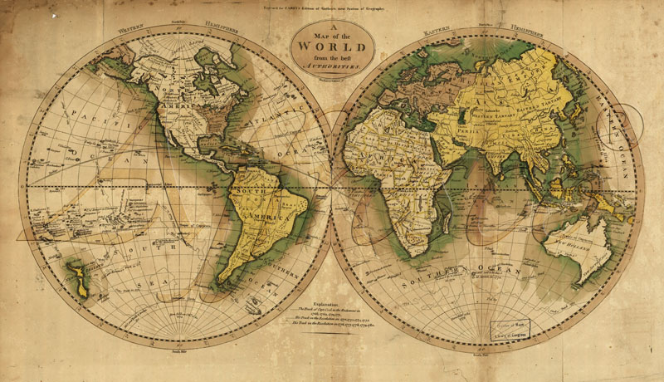

Slide 2
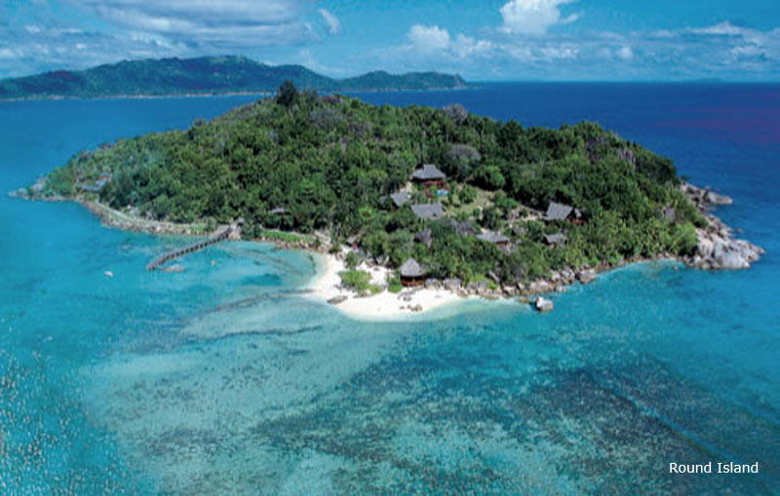
ГЛАГОЛ

Slide 3
Словарный диктант
Задание: выпишите выделенные слова, вставляя пропущенные буквы и знаки препинания.
Устно объясните их написание.
З…леный и таинственный
Средь моря остров спит…
Быть может, там воинственных
Ош…бок мир лежит?
А (?)может(?) мы с веселыми
Там встрет…мся глаголами?
Там, за бортом, направо
Уже видна (З,з)емля.
И до земли остался
Лишь п…ворот руля.
А остро…охраняют огромных три кита.

Slide 4
Проверь себя
Зеленый и таинственный
Средь моря остров спит…
Быть может, там воинственных
Ошибок мир лежит?
А, может, мы с веселыми
Там встретимся глаголами?
Там, за бортом, направо
Уже видна земля.
И до земли остался
Лишь поворот руля.
А остров охраняют огромных три кита.

Slide 5
…дать понятие о глаголе как части речи и назвать его признаки

Slide 6
Проверь себя

Slide 7
Второе испытание
Задание: найдите в тексте глаголы и выпишите их в тетрадь
Несколько лет подряд мы ездили по туристической путевке на юг. Каждый раз мы видели много интересного. Нас водили на экскурсии. Мы любовались чудесными горными вершинами, слушали беспрерывный шум моря.

Slide 8
Чем похожи эти глаголы?

Slide 9
Проверь себя
У всех одинаковый вопрос, число, время

Slide 10
Не можешь – сумей,
Не знаешь – узнай,
Не бойся тропы отвесной,
Пробуй, ищи, свершай, достигай,
Чтоб жизнь твоя стала песней.

Slide 11
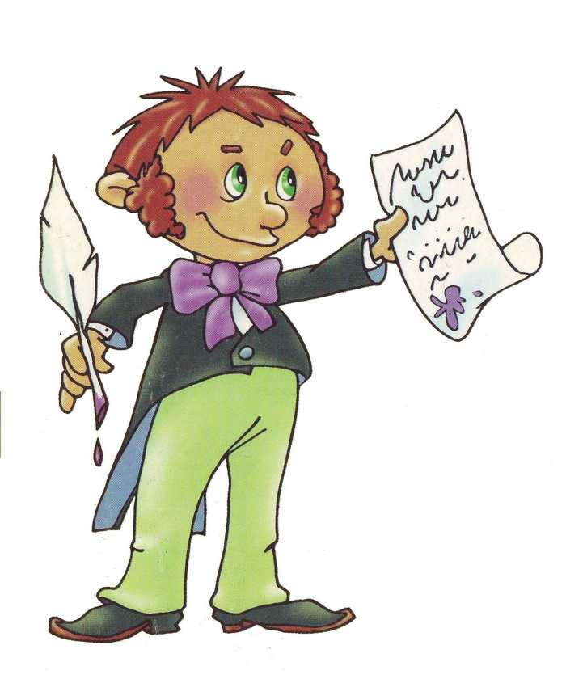
НЕ с глаголами

Slide 12
Познакомимся с теорией

Slide 13
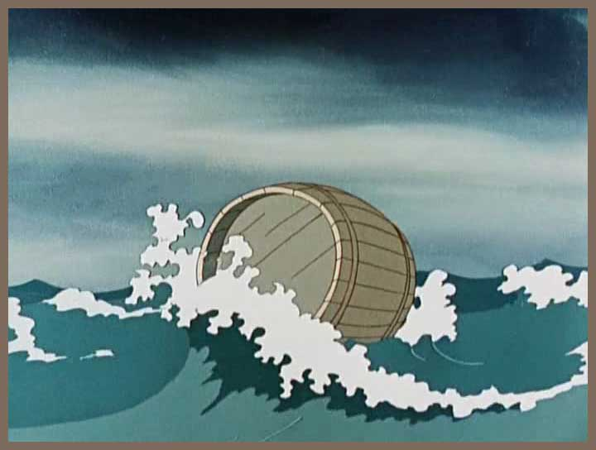
В синем небе звезды блещут,
В синем море волны плещут.
Туча по небу идет,
Бочка по морю плывет.

Slide 14
Задание: распределите в две колонки глаголы
Пиши НЕ с глаголом раздельно | Пиши НЕ с глаголом слитно
Слово (не) воробей, вылетит – (не) поймаешь;
(Не) будет хлеба – не будет и обеда;
(Не) посеешь – урожай (не) соберешь;
Лентяю все (не) можется да (не) здоровится.

Slide 15
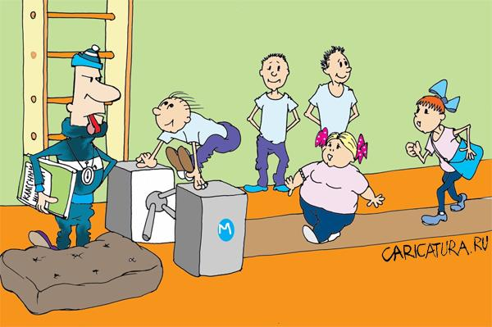
Физкультминутка
Это вам не трали – вали,
Мы же все-таки устали!
Долго шли на корабле мы,
Много рифов испытали.
А сейчас уж отдохнем,
И опять мы в путь пойдем!

Slide 16
Быстро встаньте, улыбнитесь,
Выше, выше подтянитесь.
Ну-ка плечи распрямите,
Поднимите, опустите,
Влево, вправо повернулись,
Рук коленями коснулись.
Сели, встали, сели, встали,
И на месте побежали!

Slide 17
Домашнее задание
Составить рассказ по опорным словам

Slide 18
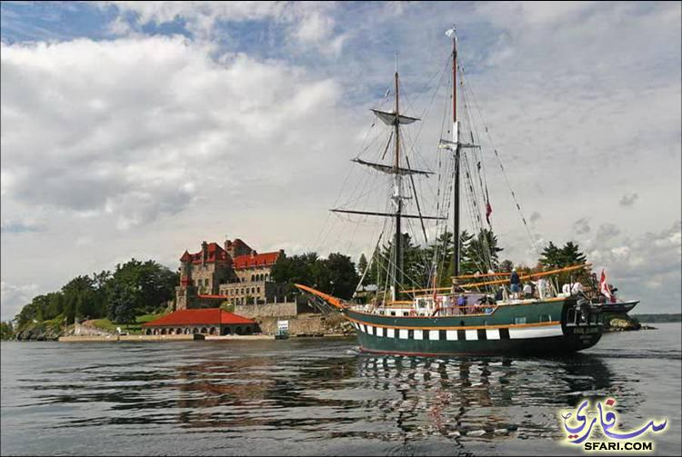

Slide 19
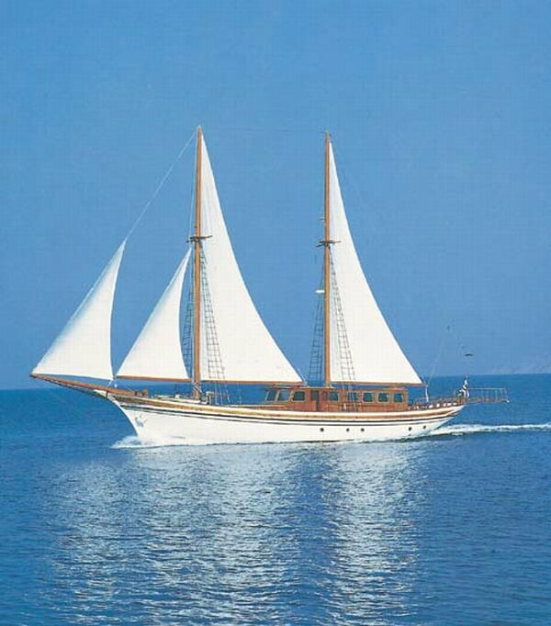
Спасибо за урок!

